Slide 1
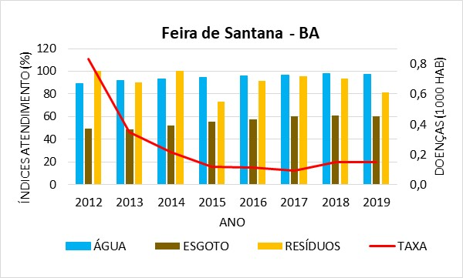
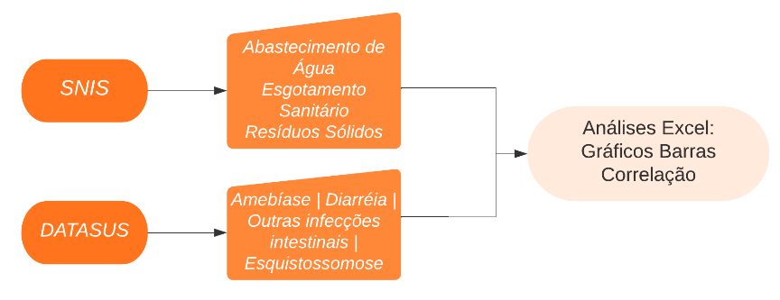
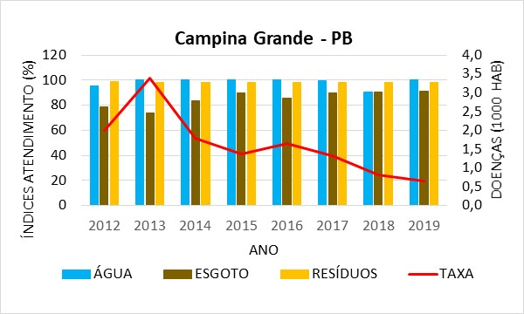
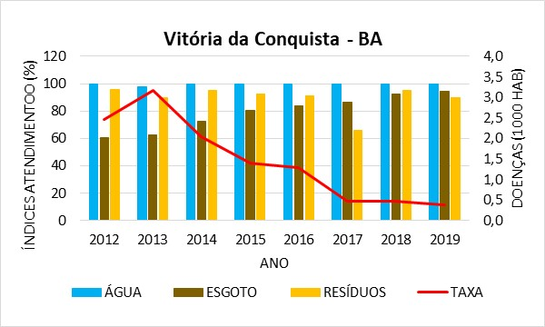
relação entre saneamento básico e doenças de veiculação hídrica em três municípios brasileiros
Èdico OLIVEIRA GOMES¹, Thamires OLIVEIRA DO BOMFIM¹, Rosângela LEAL SANTOS¹, Alessandro RESENDE MACHADO² | 1. Programa de Pós Graduação em Modelagem em Ciências da Terra e do Ambiente (PPGM) | Universidade Estadual de Feira de Santana (UEFS), Bahia, Brasil, thamiresodobomfim@gmail.com, 2. Universidade Ceuma, Maranhão, Brasil
INTRODUÇÃO
Cálculo da Taxa:
Onde:
Tx= Taxa/1000 habitantes
D= Nº de doenças
Pop=População Local
Paiva e Souza (2018) observaram, em seu estudo, uma relação inversa com significância estatística entre as internações por doenças de veiculação hídrica e o esgotamento sanitário por rede geral.
O baixo atendimento de saneamento contribui para o surgimento de morbidades e até fatalidades, especialmente das doenças associadas à pobreza como as parasitoses provenientes do déficit de acesso ao saneamento (PAIVA e SOUZA, 2018).
A distribuição adequada do saneamento demanda intensos investimentos que perpassa por entraves políticos e governamentais (BRITTO e REZENDE, 2017).
Desta forma a saúde pública tem se tornado uma grande preocupação para as comunidades que convivem com a deficiência no saneamento básico.
$Tx=\frac{D}{Pop}∗1000$
RESULTADOS E DISCUSSÕES
Silva, Lima e Spinola (2020) identificaram que além das questões de infraestrutura de saneamento básico e saúde, questões culturais contribuíram para o aumento do risco de aquisição de doenças de veiculação hídrica pela comunidade.
Os índices de abastecimento de água se mantiveram entre 95 e 100%. O serviço de esgotamento sanitário aumentou gradativamente em todos os municípios. Feira de Santana apresentou os menores índices em relação aos outros municípios estudados. Vitória da Conquista e Campina Grande alcançaram índices de esgotamento sanitário superiores a 90% em 2019.
CONCLUSÃO
Há interferência direta entre saneamento e ocorrência de doenças em todos os municípios. Houve aumento na prestação de serviços e redução da taxa de doenças. Feira de Santana teve menor taxa de doenças, apesar de menores índices de saneamento. Sugere-se análise de outras variáveis.
OBJETIVO
Analisar os índices de atendimento de água, esgoto e resíduos sólidos em 3 municípios brasileiros e relacionar com a taxa de doenças de veiculação hídrica de 2012 a 2019.
REFERÊNCIAS
METODOLOGIA
BRITTO, A. L.; REZENDE, S. C.. A política pública para os serviços urbanos de abastecimento de água e esgotamento sanitário no Brasil: financeirização, mercantilização e perspectivas de resistência. Cad. Metrop. São Paulo , 2017.
PAIVA, R. F.da P. de S.; SOUZA, M. F. da P. de. Associação entre condições socioeconômicas, sanitárias e de atenção básica e a morbidade hospitalar por doenças de veiculação hídrica no Brasil. São Paulo, 2018.
A área de estudo: Feira de Santana - BA, Vitória da Conquista - BA e Campina Grande – PB, cujas populações estimadas para o ano de 2021 são 624.107, 343.643 e 413.830 habitantes respectivamente.
SILVA, A. de S.; LIMA, B. L.; SPINOLA, C. de A.. Saneamento básico e doenças de veiculação hídrica: um estudo da comunidade quilombola de remanso, Lençóis Lençois, 2020.
Taxa de doenças decaiu entre 2012 e 2019 em todos os municípios. Feira de Santana apresentou a menor taxa de doenças quando comparada com os outros municípios.

